Slide 1
Exemples

Slide 2
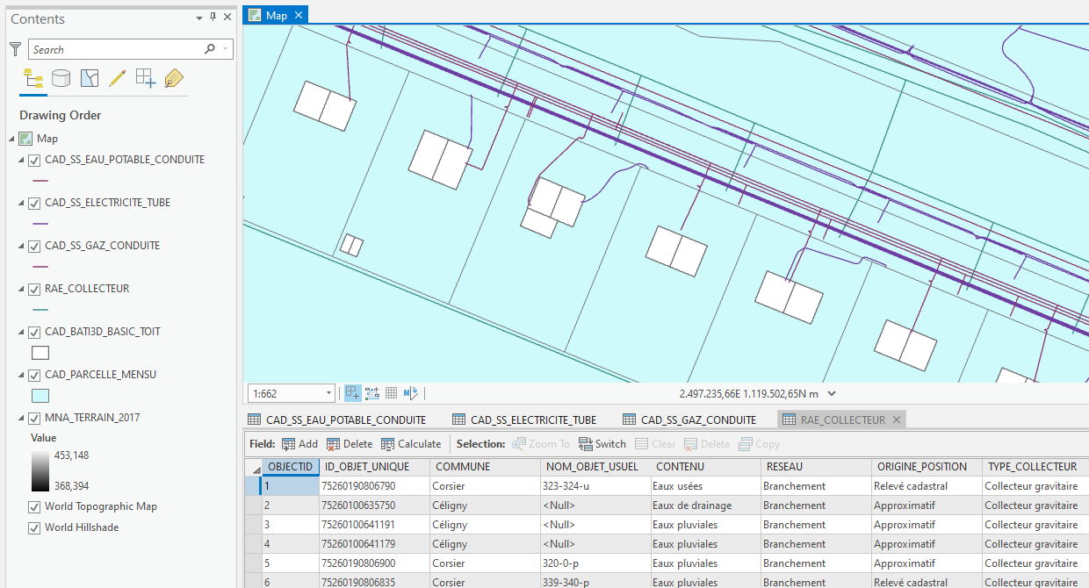


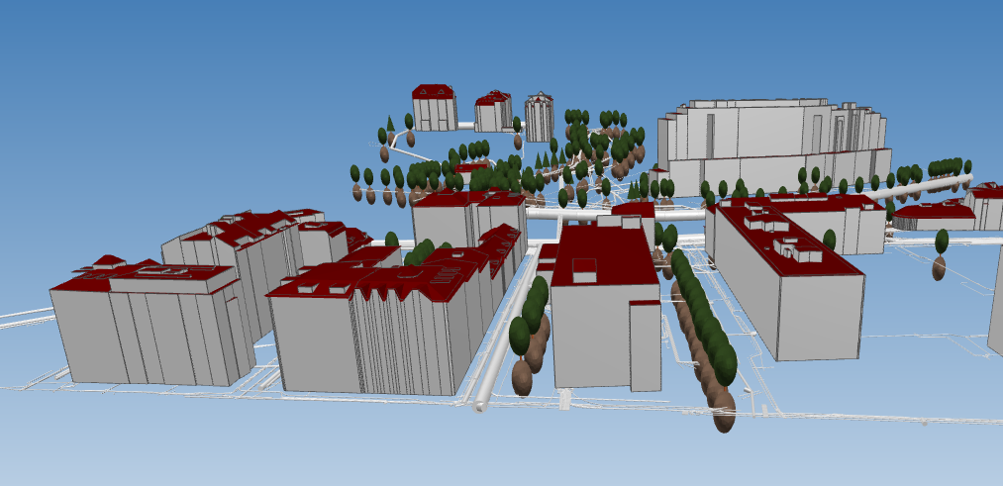

Export SIG vers BIM
IFC
Données SIG
https://sitg.ge.ch/ressources/formats-disponibles
Notes:
Autorisation de construire BIM
Géométrie → comment représenté la 3ème dimension → problème plus philosophie que technique
-> cadastrre souterrain MNT moisn 1 m
-> arbre : parameter
-> bien fond : découpe du MNT
Compatibilité IFC avec logiciel BIM (Revit et ArchiCAD)

Slide 3
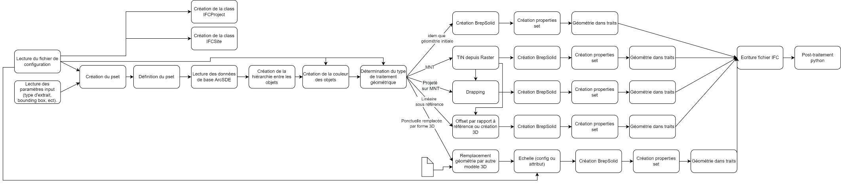
Export SIG vers BIM
http://www.etat.ge.ch/geoportail/pro/?method=showextractpanel
Notes:
Autorisation de construire BIM
Géométrie → comment représenté la 3ème dimension → problème plus philosophie que technique
-> cadastrre souterrain MNT moisn 1 m
-> arbre : parameter
-> bien fond : découpe du MNT
Compatibilité IFC avec logiciel BIM (Revit et ArchiCAD)

Slide 4





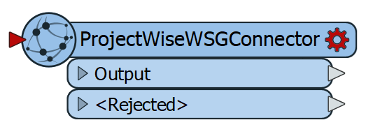


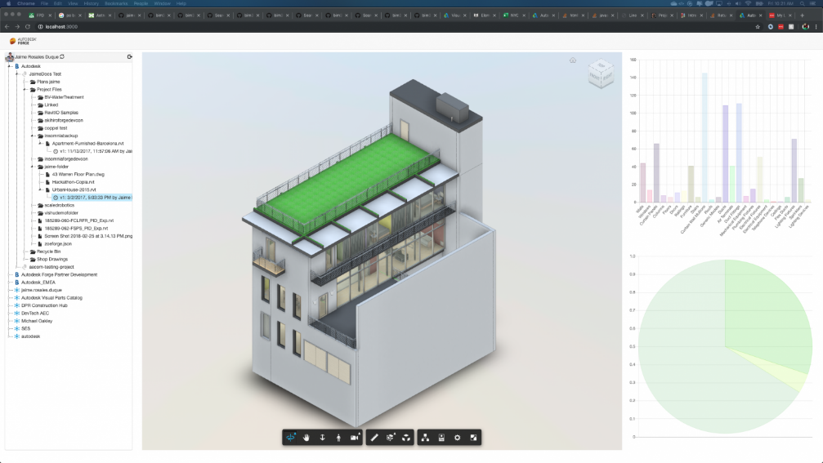

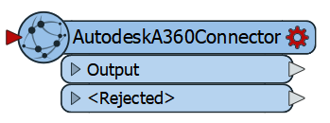
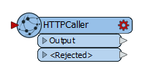

Digital Twin
Suite of engineering project collaboration software from Bentley System
ProjectWise
AutoCAD
Microstation
REVIT
+
Bases de
données

Slide 5
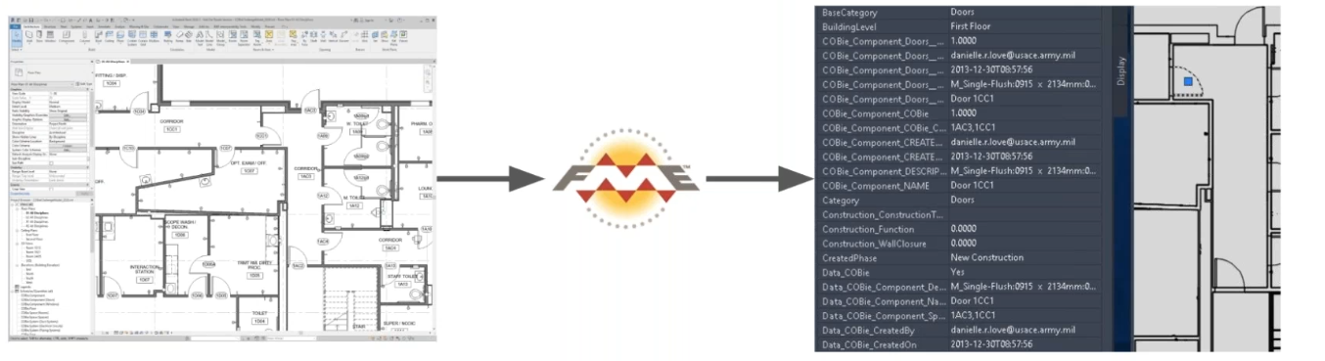
Facilities Management
Export des plans d’étage avec attributs

Slide 6
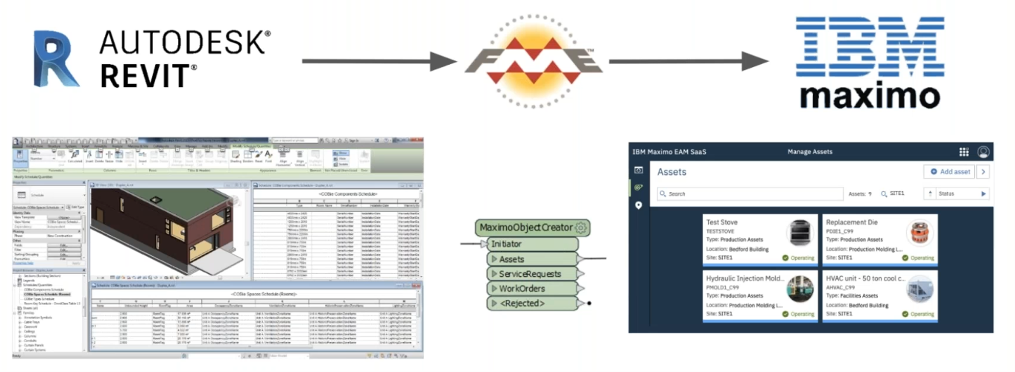
Asset Management

Slide 7
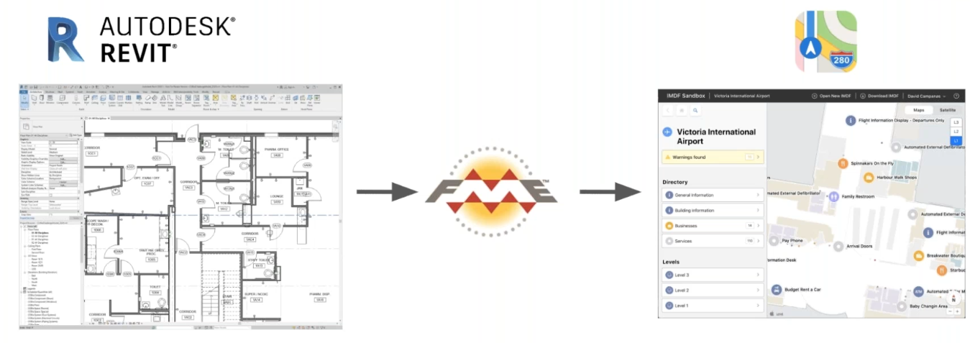
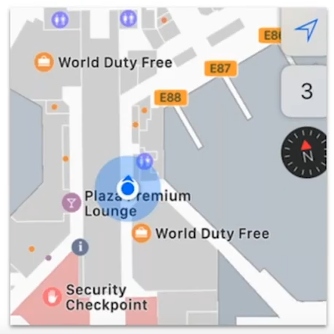
Indoor mapping
Charger le plan chez Apple pour le référencement du bâtiment (Apple Maps connect).
Apple Indoor Mapping Data Format (IMDF)
ArcGIS Indoors
Indoor GML
Tutorial : https://community.safe.com/s/article/converting-cad-datasets-to-imdf-part-1

Slide 8
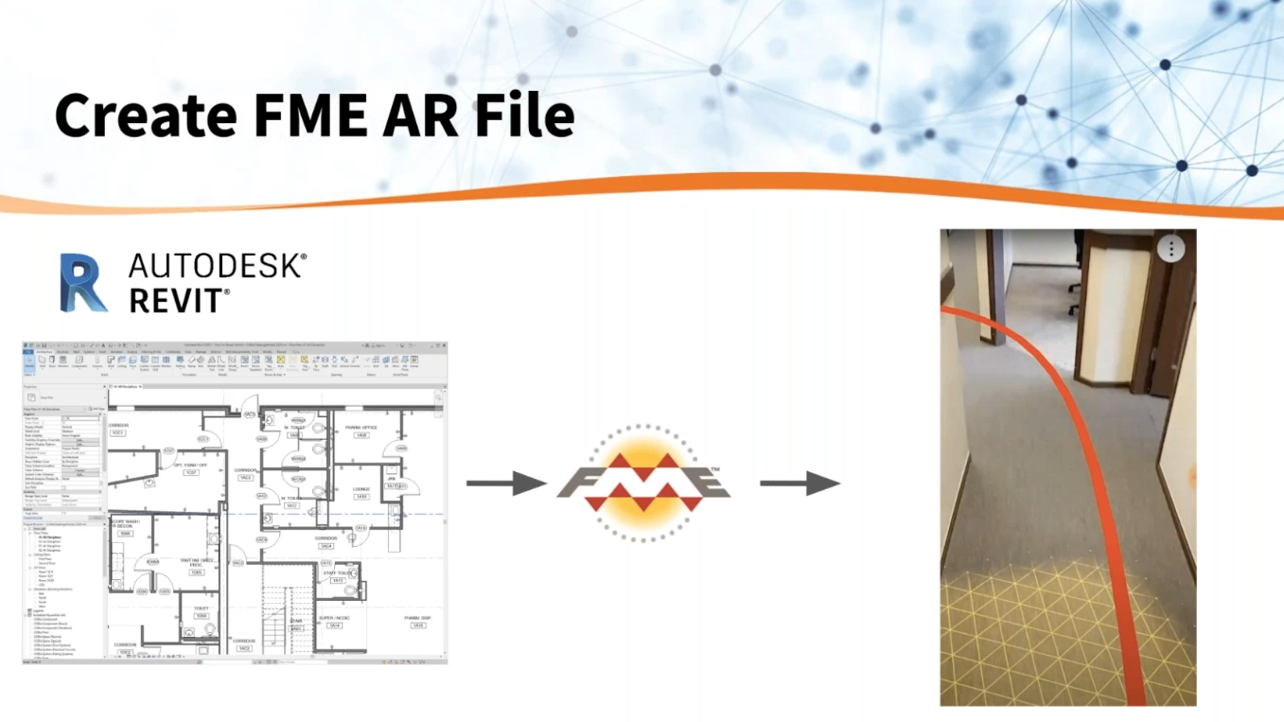






Réalité augmentée
BIM / SIG

Slide 9


Checker BIM (attributaire)
Définition de règles dynamiques « tout public »
Analyse avec prise en compte des relations entre objets.
Rapport lisible
« tous les murs du deuxième étage doivent être bleus »
Fichier de règles
Rapport d’erreur
IFC

Slide 10
Mise à jour BIM (attributaire)
Lecture du fichier IFC
Mise à jour des attributs selon les valeurs définis
Ecriture fichier IFC
Fichier des updates
IFC
IFC

Slide 11
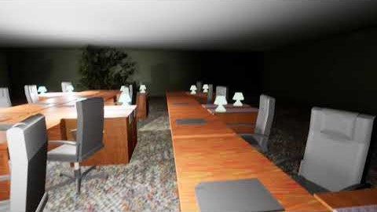
Gaming engine
BIM / SIG
Source : https://www.safe.com/blog/2019/09/taking-building-modeling-next-level-game-engines

Slide 12
Challenges
Lectures des données imbriquées
Ecriture dans des classes (IFC) –> structure imposée
Transformation du type de géométries
Liaison entre objets

Slide 13
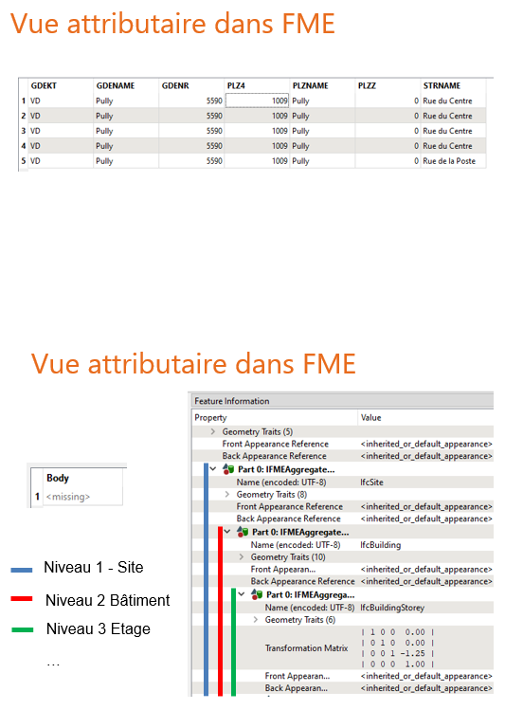
Challenges
Lectures des données imbriquées
Ecriture dans des classes (IFC) –> structure imposée
Transformation du type de géométries
Liaison entre objets

Slide 14
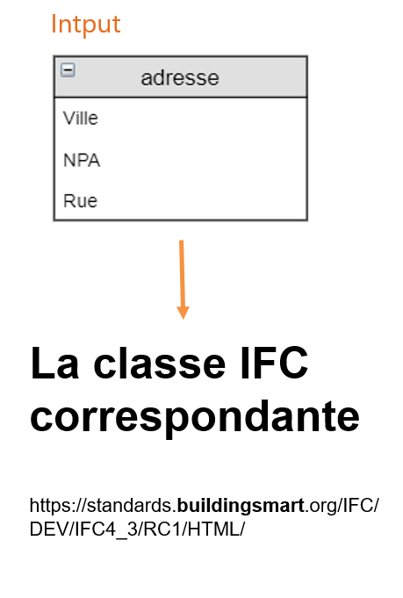
Challenges
Lectures des données imbriquées
Ecriture dans des classes (IFC) –> structure imposée
Transformation du type de géométries
Liaison entre objets

Slide 15
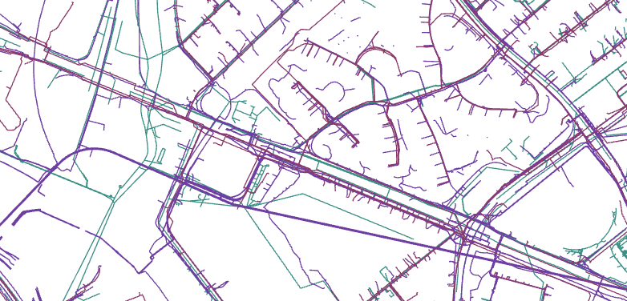
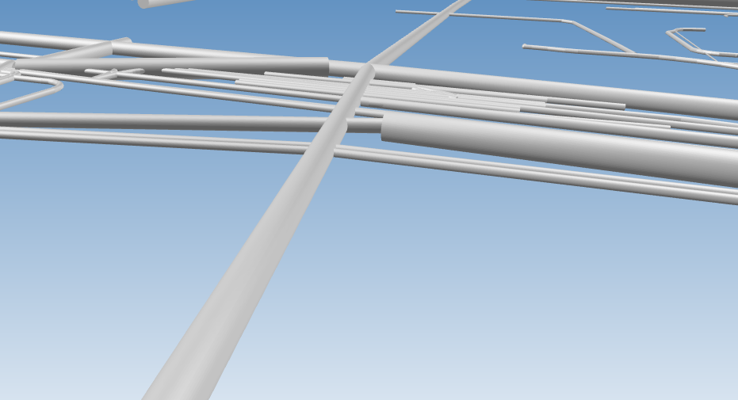
Challenges
Lectures des données imbriquées
Ecriture dans des classes (IFC) –> structure imposée
Transformation du type de géométries
Liaison entre objets

Slide 16
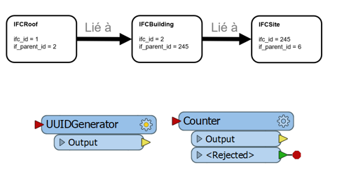
Challenges
Lectures des données imbriquées
Ecriture dans des classes (IFC) –> structure imposée
Transformation du type de géométries
Liaison entre objets

Slide 17
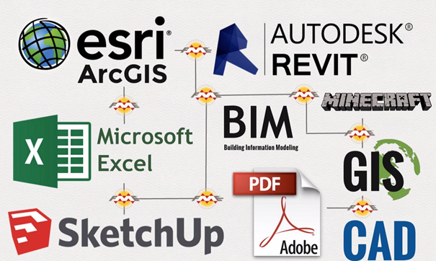
Vos données BIM ne sont pas cloisonnées
De nombreux sous-produits peuvent en être tirés
l’utilisation d’un ETL permet de décloisonner les données
Plus d’info : info@inser.ch
Conclusion

Slide 18
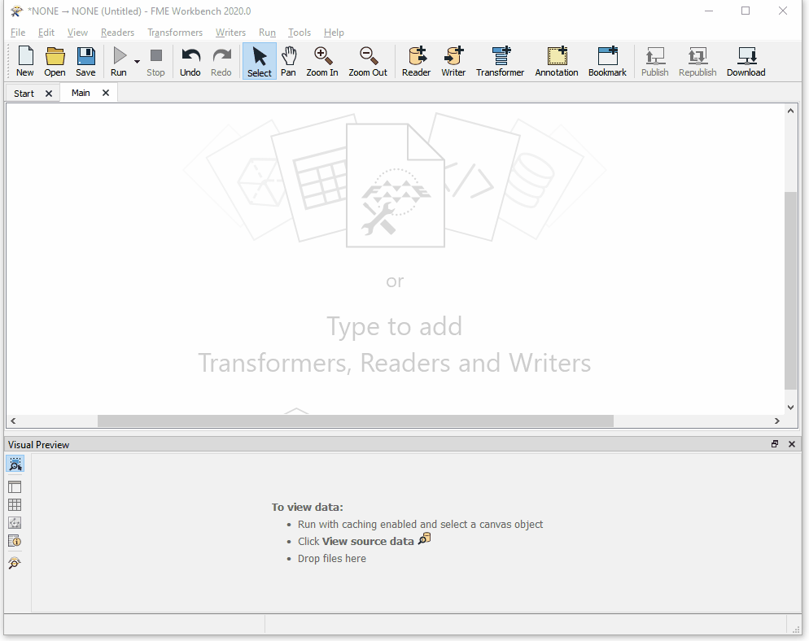
Questions ?

